Slide 1
МИНИСТЕРСТВО ОБРАЗОВАНИЯ И НАУКИ РЕСПУБЛИКИ БАШКОРТОСТАН
ИНФОМАЦИОННО-МЕТОДИЧЕСКОЕ СОПРОВОЖДЕНИЕ
ВСЕРОССИЙСКОЙ ОЛИМПИАДЫ ШКОЛЬНИКОВ
Валиева Гульфия Ильдаровна

Slide 2
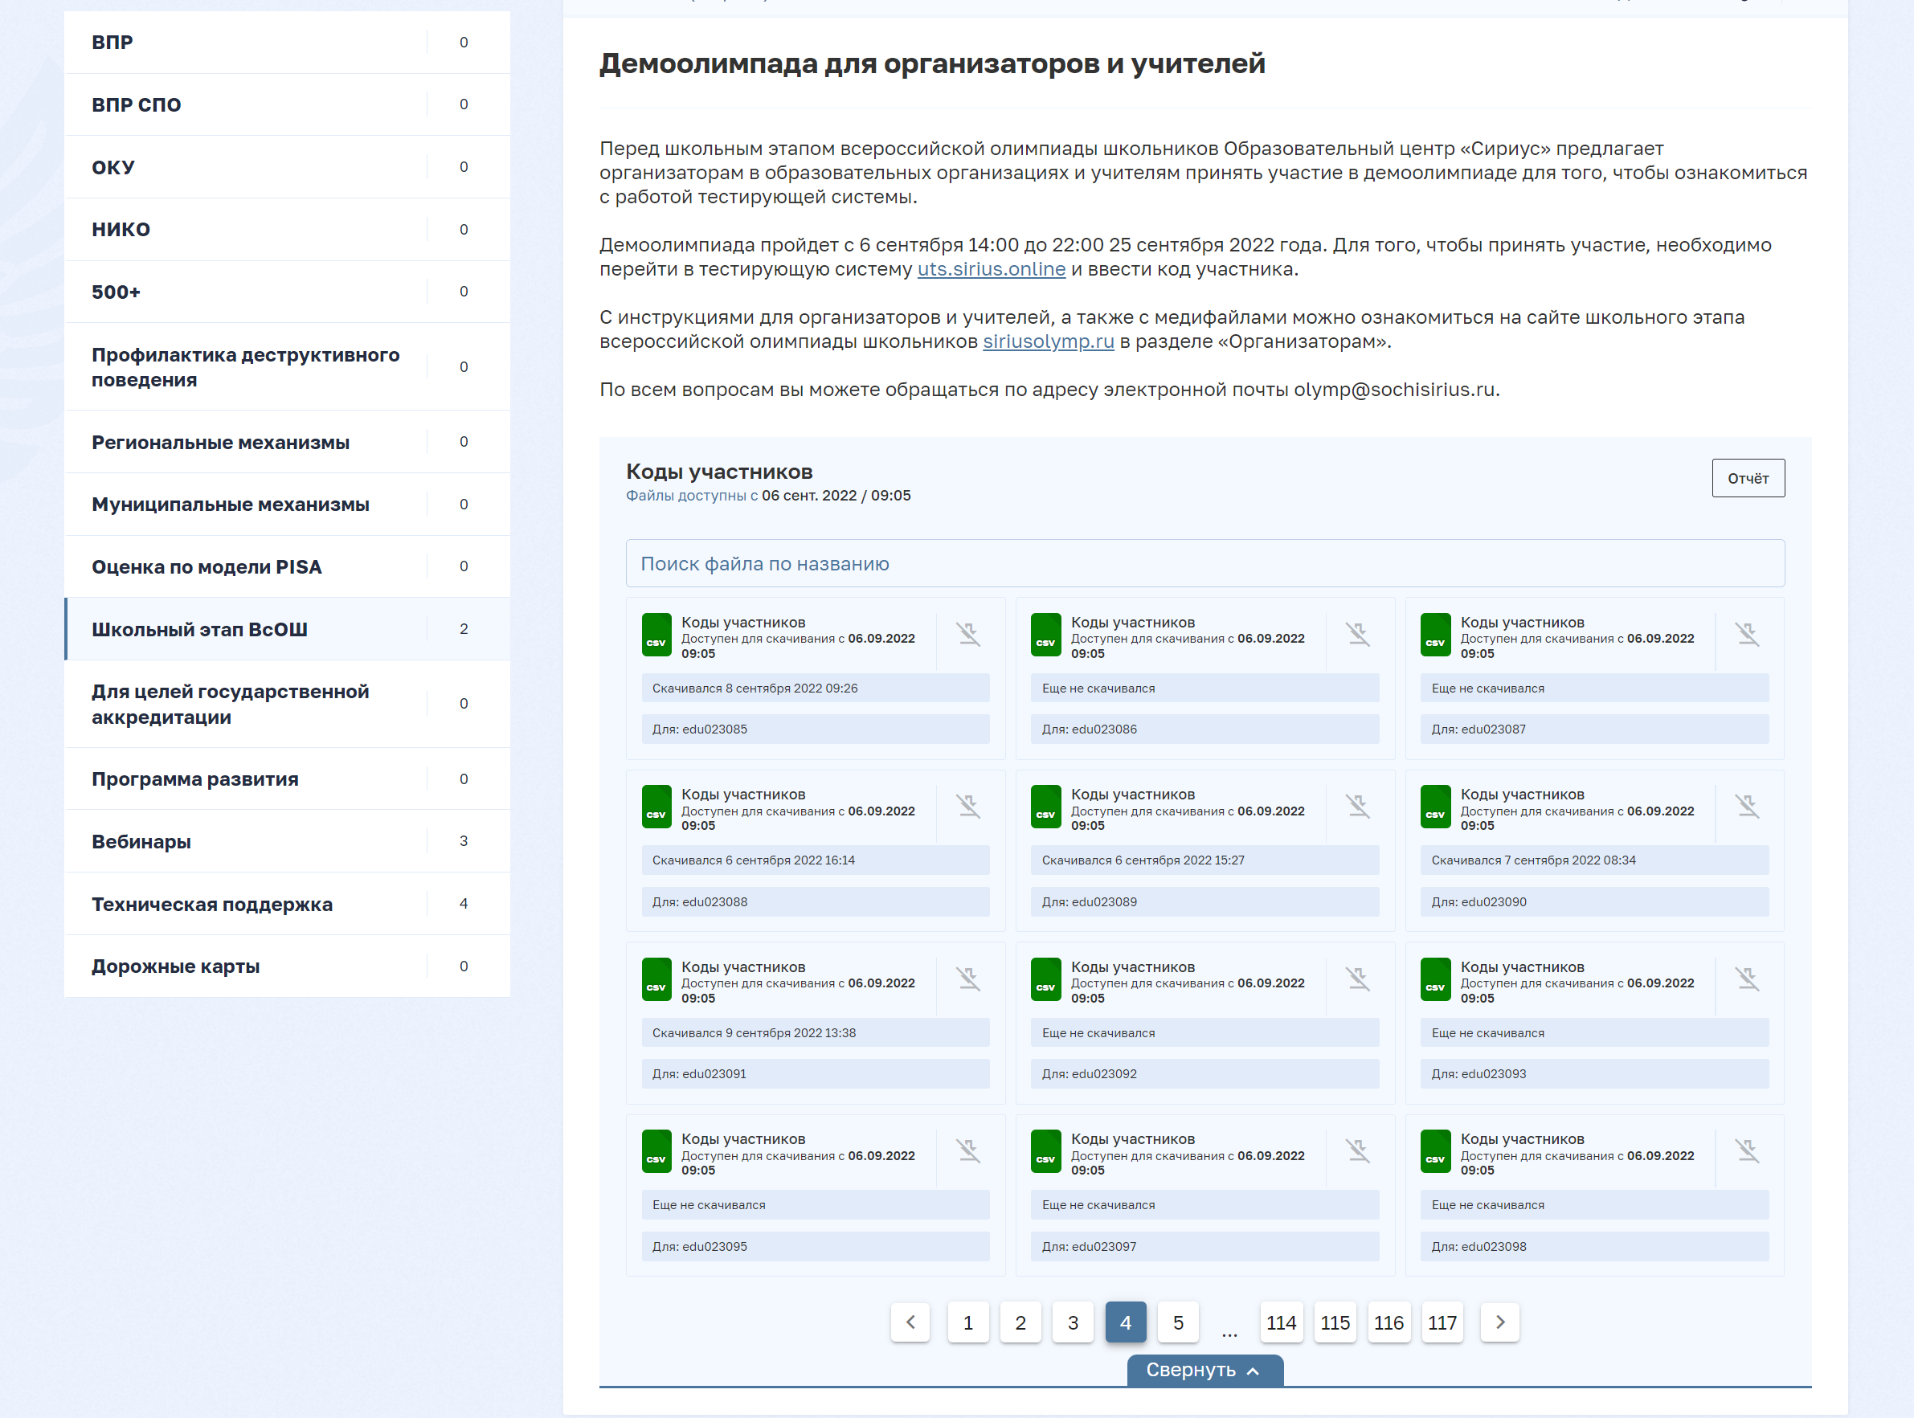
Демоолимпиада на ФИС ОКО
Коды демоолимпиады -
тренировка для школьных
координаторов

Slide 3
Сайт организаторов всероссийской
олимпиады школьников

Slide 4
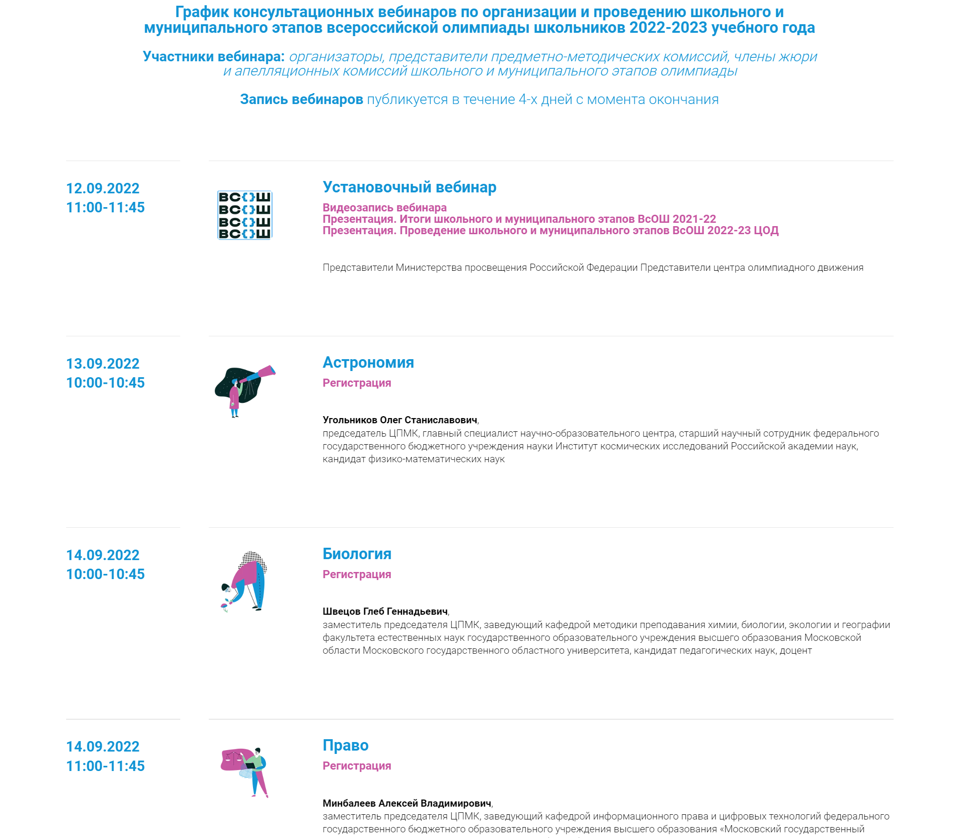
Консультационные вебинары по предметам

Slide 5
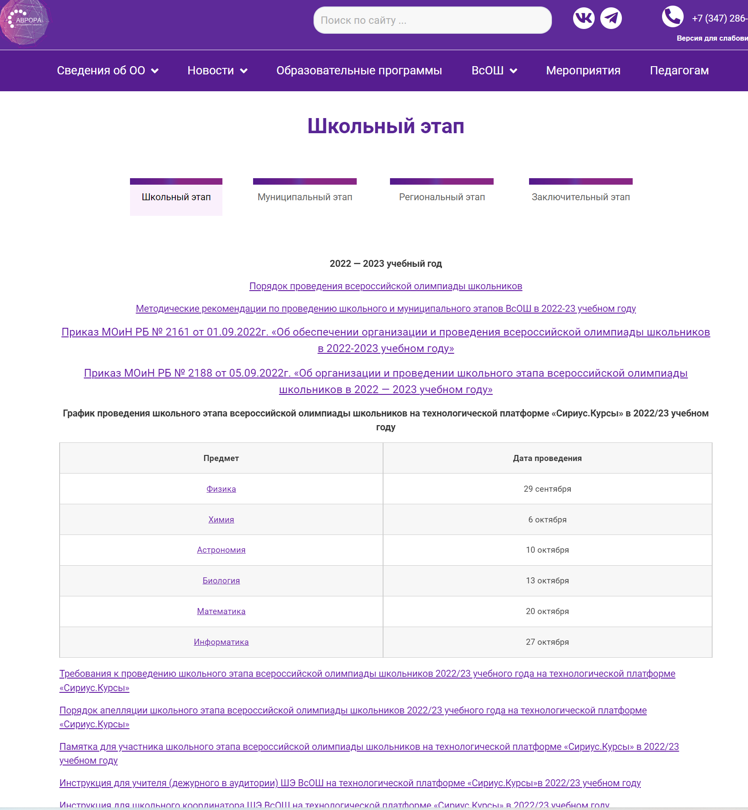
Сайт Центра развития талантов «Аврора»

Slide 6
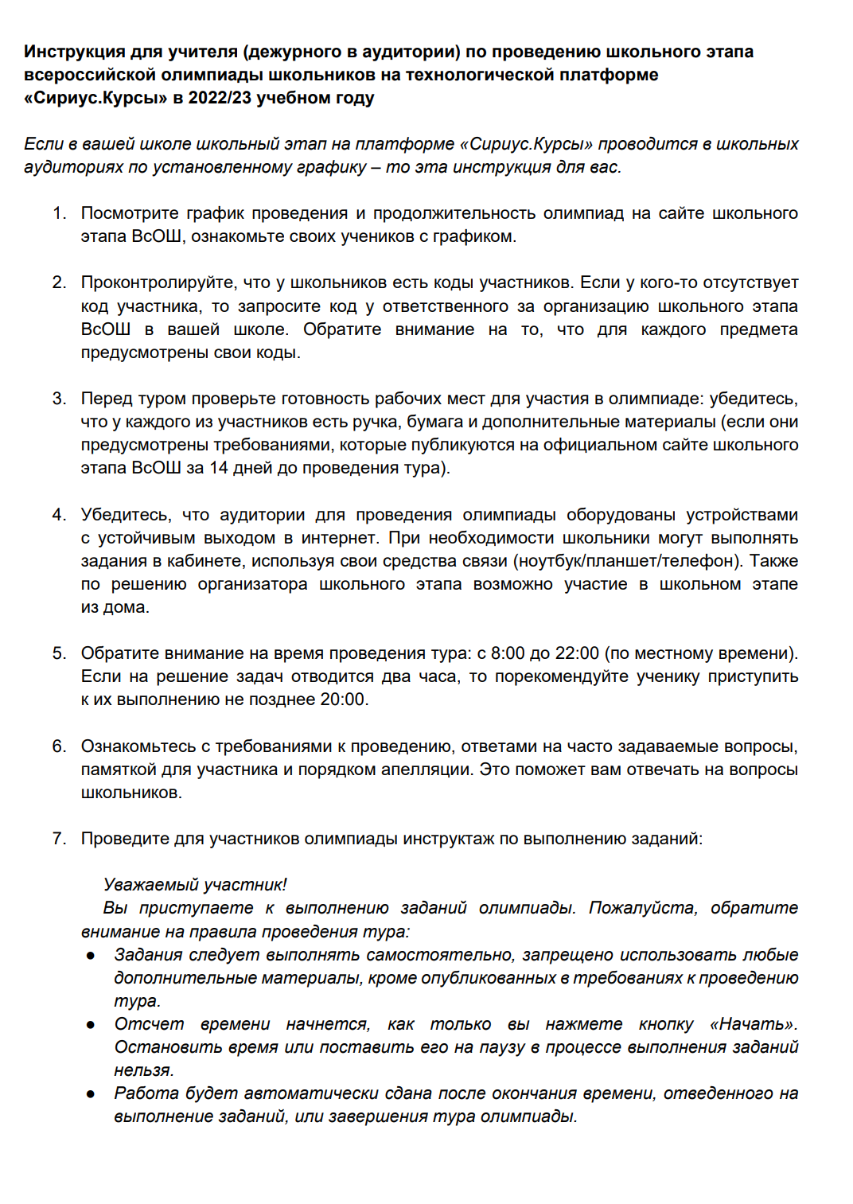
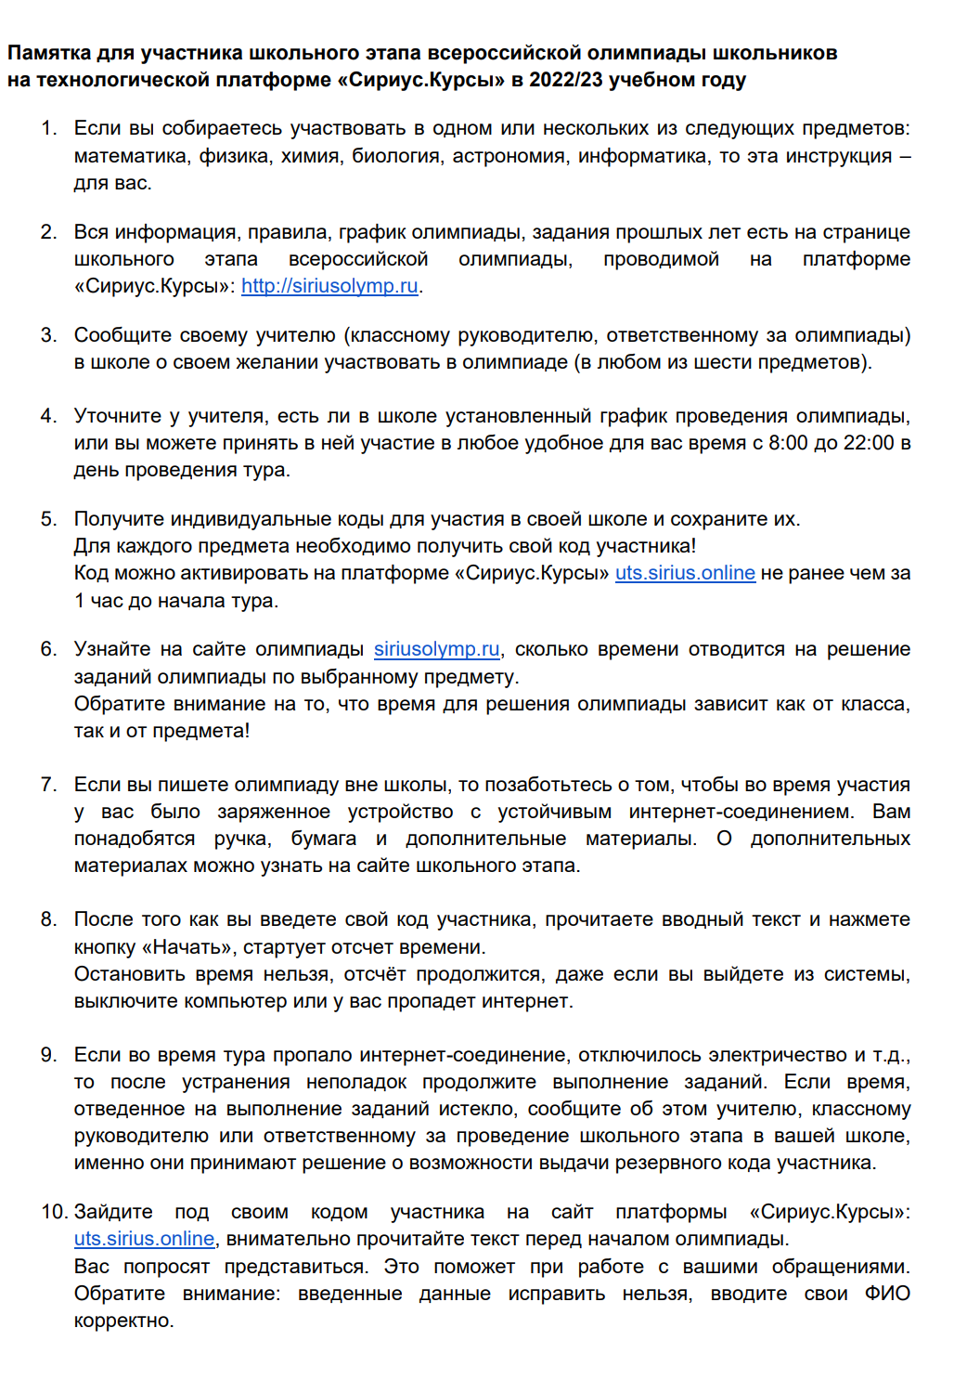

Slide 7
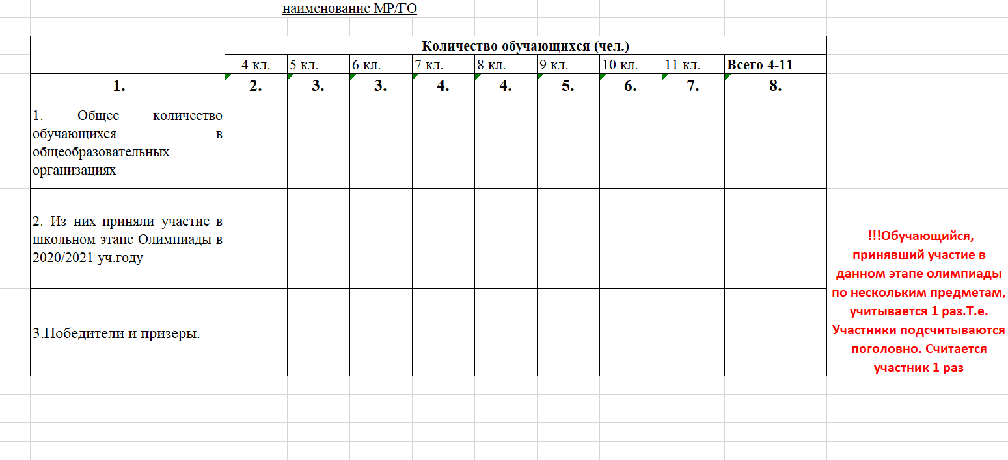
Формы отчетов по итогам школьного этапа

Slide 8
Контакты
Телефоны: +79373693529.
Почта: olimpiadarb@yandex.ru

